Slide 1
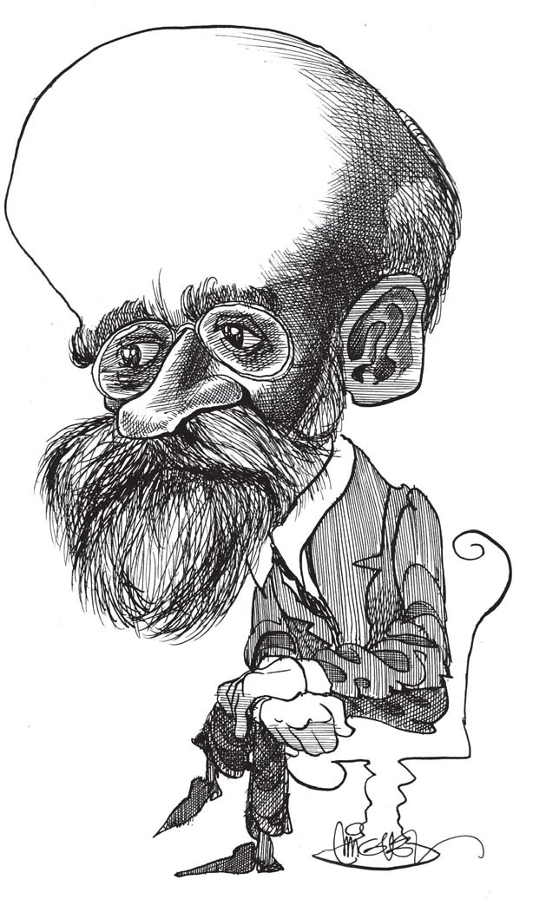
Durkheim e a Educação

Slide 2
Quem é ele?
Nascido em 1852, filho de um rabino, em Épinal, no leste da França, ele preferiu, desde a adolescência, abandonar a religião judaica e decidiu qual seria sua futura profissão: professor de filosofia.
Entre 1879 e 1882, frequentou a prestigiosa Escola Normal Superior4 (ENS), em Paris.

Slide 3
Quem é ele?
Após alguns anos ensinando filosofia no ensino secundário, Durkheim é nomeado, em 1887, para a Faculdade de Letras de Bordeaux, onde é encarregado de ministrar um curso de “ciência social e pedagogia”, antes de ir para Paris, em 1902, assumir, na Sorbonne, a cátedra de “ciência da educação”, transformada em “ciência da educação e sociologia”, que irá ocupar até sua morte, em 1917.

Slide 4
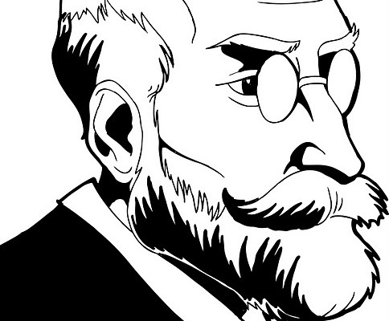
SUAS IDEIAS:
A sociedade sempre prevalece sobre o indivíduo, através das regras, normas, costumes e leis.

Slide 6
Instituição Social
Solidificam e perpetuam a consciência coletiva, além de serem a base da sociedade.
Exemplo: família, igreja, escola, sistema judiciário, Estado.

Slide 7
Educação e Sociedade:
“A educação é para Durkheim o processo através do qual o egoísmo pessoal é superado e transformado em altruísmo, que beneficia a sociedade. Sem essa modificação substancial da natureza do homem individual em ser social, a sociedade não seria possível. A educação se torna assim um fator essencial e constitutivo da própria sociedade”.

Slide 8
O homem é egoísta, que necessita ser preparado para sua vida na sociedade:
A ação exercida pelas gerações adultas sobre as que ainda não estão maduras para a vida social, tem por objetivo suscitar e desenvolver na criança determinados números de estados físicos, intelectuais e morais que dele reclamam, por um lado, a sociedade política em seu conjunto, e por outro, o meio especifico ao qual está destinado. (DURKHEIM, 1973:44)

Slide 9
Fato social:
É toda “coisa” capaz de exercer algum tipo de coerção sobre o indivíduo, sendo esta “coisa” independente e exterior ao indivíduo e estabelecida em toda a sociedade

Slide 10
Fato Social e Educação:
o objeto da sociologia é o fato social, e a educação é considerada como o fato social, isto é, se impõe, coercitivamente, como uma norma jurídica ou como uma lei.

Slide 11
Fato social e Educação:
Durkheim rejeita a posição psicologista. Para ele, os conteúdos da educação são independentes das vontades individuais, são as normas e os valores desenvolvidos por uma sociedade o grupo social em determinados momentos históricos, que adquirem certa generalidade e com isso uma natureza própria, tornando-se assim “coisas exteriores aos indivíduos”

Slide 12
A Moral e a Educação
A criança só pode conhecer o dever através de seus pais e mestres. É preciso que estes sejam para ela a encarnação e a personificação do dever. Isto é, que a autoridade moral seja a qualidade fundamental do educador. A autoridade não é violenta, ela consiste em certa ascendência moral.

Slide 13
A Moral e a Educação
Liberdade e autoridade não são termos excludentes, eles se implicam. A liberdade é filha da autoridade bem compreendida. Pois, ser livre não consiste em fazer aquilo que se tem vontade, e sim em se ser dono de si próprio, em saber agir segundo a razão e cumprir com o dever. E justamente a autoridade de mestre deve ser empregada em dotar a criança desse domínio sobre si mesma (DURKHEIM, 1973:47).

Slide 14
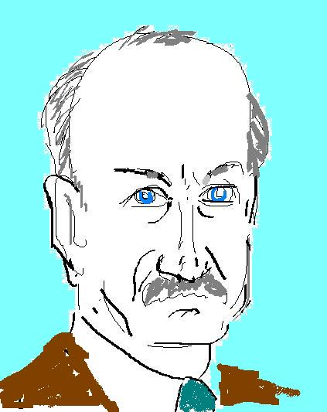
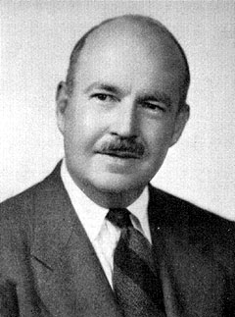
Talcott Parsons
Talcott Edgar Frederick Parsons (Colorado Springs, 13 de dezembro de 1902 - Munique, 8 de maio de 1979) foi por muitos anos um dos Sociólogos mais conhecidos nos Estados Unidos e no mundo. Seu trabalho teve grande influência nas décadas de 1950 e 1960.

Slide 15
Educação é socialização
Sociólogo americano, divulgador da obra de Durkheim, observa que a educação, entendida como socialização, é o mecanismo básico de constituição dos sistemas sociais e de manutenção e perpetuação dos mesmos, em formas de sociedades, e destaca que sem a socialização, o sistema social é ineficaz de manter-se integrado, de preservar sua ordem, seu equilíbrio e conservar seus limites.

Slide 16
PARSONS X DURKHEIM
Uma primeira diferença com o pensamento de Durkheim, que destaca sempre o aspecto coercitivo da sociedade frente ao indivíduo. Parsons afirma que é necessário uma complementação do sistema social e do sistema de personalidade, ambos sistemas tem necessidades básicas que podem ser resolvidas de forma complementar.

Slide 17
PARSONS X DURKHEIM
O sistema social para Parsons funciona harmonicamente a partir do equilíbrio do sistema de personalidade. A criança aceita o marco normativo do sistema social em troca do amor e carinho maternos.

Slide 18
A SOCIALIZAÇÃO E A EDUCAÇÃO
Este processo se desenvolve através de mediações primárias: os próprios pais através da internalização de normas, inicia o processo de socialização primaria. A criança não percebe que as necessidades do sistema social estão se tornando suas próprias necessidades.

Slide 19
Processo de socialização:
É o processo pelo qual os indivíduos formam a sociedade e são formados por ela.
Somos socializados quando somos transformados em seres capazes de viver em sociedade, pela internalização de coerções sociais. Quando adquirimos competência para nos comportar de forma aceitável, e livres para assumir a responsabilidade de nossas ações.

Slide 20
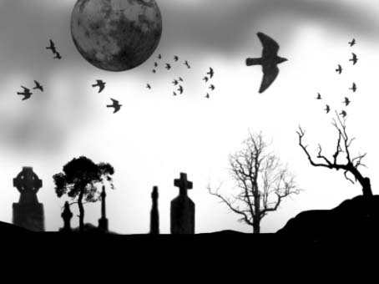
Socialização primária
A criança aprende e interioriza a linguagem, as regras básicas da sociedade, a moral e os modelos comportamentais do grupo a que se pertence.
Socialização secundária
Processo que introduz o indivíduo já socializado em novos setores da sociedade, existindo uma aprendizagem das expectativas que a sociedade ou o grupo deposita em nós, e aos papéis que assumimos nos grupos que pertencemos nas diversas situações.

Slide 21
Socialização Formal
Conduzido por instituições como escola e igreja.
Socialização Informal
Ocorre inicialmente nas relações familiares, entre vizinhos, grupo de amigos, e a exposição à mídia.

Slide 22
Parsons = durkheim
Estes princípios regem tanto no sistema social, como nos subsistemas. De acordo com Durkheim bem como Parsons, a educação não é um elemento para a mudança social, e sim , pelo contrario, é um elemento fundamental para a conservação e funcionamento do sistema social.

